Slide 1
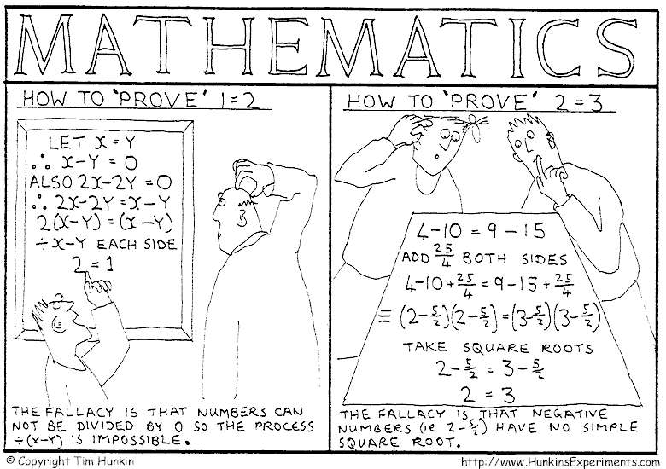
Занимательная
математика
«Математика – наука молодых. Иначе и не может быть. Занятие математикой – это такая гимнастика ума, для которой нужна вся гибкость и выносливость молодости.»

Slide 2
МАТЕМАТИЧЕСКИЙ СОФИЗМ – удивительное утверждение, в доказательстве которого кроются незаметные, а подчас и довольно тонкие ошибки.
Мартин ГАРДНЕР
СОФИЗМ –(от греческого sophisma – уловка, ухищрение, выдумка, головоломка), умозаключение или рассуждение, обосновывающее какую-нибудь заведомую нелепость, абсурд или парадоксальное утверждение, противоречащее общепринятым представлениям. Каким бы ни был софизм, он всегда содержит одну или несколько замаскированных ошибок.

Slide 3
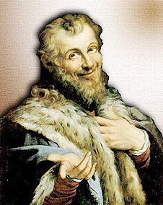
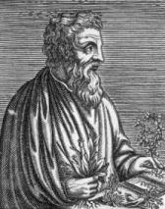
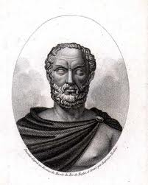
Ученые - софисты
Протагор из Абдеры
Гиппий из Элиды
Горгий из Леонтин
Продик из Кеоса

Slide 4
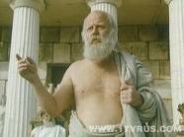
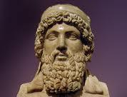
Сократ
Евбулид
«Что ты не терял, ты имеешь.
Рога ты не терял.
Значит у тебя рога»

Slide 5
Арифметические софизмы
1. “Все числа равны между собой”
а и b – произвольные числа.
Запишем очевидное тождество:
$a^{2}−2ab+b^{2}$ = $b^{2}−2ab+a^{2}$
Слева и справа стоят полные квадраты, т. е. можем записать
(а-b)² = (b-а)².
Извлекая из обеих частей последнего равенства квадратный корень, получим:
a-b = b-a
2а = 2b
a=b.

Slide 6
Арифметические софизмы
2. “Единица равна двум”
Простым вычитанием легко убедиться в справедливости равенства
1-3 = 4-6.
Добавив к обеим частям этого равенства число , получим новое равенство
1-3 + = 4-6+ ,
в котором, как нетрудно заметить, правая и левая части представляют собой полные квадраты, т. е.
(${1−\frac{3}{2})}^{2}$ =(${2−\frac{3}{2})}^{2}$
Извлекая из правой и левой частей предыдущего равенства квадратный корень, получаем равенство:
1-$\frac{3}{2}$ =2-$\frac{3}{2}$
откуда следует, что 1=2.

Slide 7
Арифметические софизмы
3. “Неравные числа равны.”
а и b – произвольные, неравные между собой числа,
а-b = с.
Умножив обе части этого равенства на (а-b), получим
(а-b)² = c(a-b),
a раскрыв скобки, получим
a²-2ab + b² = = ca-cb,
из которого следует равенство
а²- аb - ас = аb -b² -bc.
Вынося общий множитель а слева, и общий множитель b справа за скобки, получим
а(а-b-с) = b(а-b-с).
Разделив последнее равенство на (а-b-с), получаем, что
а=b,

Slide 8
Геометрические софизмы
« Спичка вдвое длиннее телеграфного столба»
Пусть а дм- длина спички и b дм - длина столба. Разность между b и a обозначим через c .
Имеем b - a = c, b = a + c. Перемножаем два эти равенства по частям, находим: b² - ab = ca + c². Вычтем из обеих частей bc. Получим: b²- ab - bc = ca + c² - bc, или b(b - a - c) = - c(b - a - c), откуда: b = - c, но c = b - a, поэтому b = a - b, или a = 2b.

Slide 9
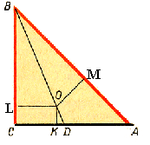
Геометрические софизмы
Катет равен гипотенузе
∟С = 90^{о}, ВD - биссектриса ∟СВА, СК = КА, ОК ┴ СА, О - точка пересечения прямых ОК и ВD, ОМ┴АВ, ОL ┴ ВС.
Имеем:
▲LВО =▲МВО, ВL = ВМ, ОМ = ОL = СК = КА, ▲КОА=▲ОМА (ОА - общая сторона, КА = ОМ, угол ОКА и угол ОМА - прямые),
∟ОАК = ∟МОА, ОК = МА = СL, ВА = ВМ + МА,
ВС = ВL + LС, но ВМ = ВL, МА = СL, и потому ВА = ВС.

Slide 10
Арифметические софизмы
6. Один рубль не равен 100 копеек.
1 р=100 коп
10 р=1000 коп
Умножим обе части этих верных равенств, получим:
10 р=100000 коп, откуда следует:
1 р=10000 коп.

Slide 11
Арифметические софизмы
7.“Два умножить на два будет пять”
2*2=4
4 /4=5 /5,
вынесем за скобки слева 4, справа5
4(1 /1)=5(1 /1),
разделим левую и правую часть на (1/ 1), получим
4=5, откуда следует
2*2=5.

Slide 12
Интересные числа
Число 6174
Выбрать любое четырехзначное число, в котором не все цифры одинаковые. Расположить цифры сначала в порядке убывания, затем, переставив их в обратном порядке, образовать новое число. Вычесть новое число из старого. Повторяя этот процесс с получающимися разностями (не более чем за семь шагов) получим число 6174 , которое будет затем воспроизводить самого себя. Производя вычитания нули следует сохранять.
Примеры:
4321 - 1234 = 3087 8730 - 0378 = 8352 8532 - 2358 = 6174. 1100 - 11 = 1089 9810 - 189 = 9621 9621 - 1269 = 8352 8532 - 2358 = 6174.

Slide 13
Интересные числа
2. Число 145
Возьмем любое натуральное число и вычислим сумму квадратов цифр. С полученным числом повторим операцию. Будем поступать таким же образом и далее. Тогда, если процесс не приведет к единице, то получим число 145 , после которого появляется цикл: 145, 42, 20, 4, 16, 37, 58, 89.
Примеры:
1118= 67= 85= 89= 145; 11118= 68= 100= 1; 123=14 =17= 50= 25= 29= 85= 89=145.

Slide 14
Интересные числа
3. Циклическое число 142857.
При умножении числа 142857 на числа от 1 до 6 получается произведение, записанное теми же цифрами, переставленными в циклическом порядке: 142857 x 1 = 142857; 142857 x 2 = 285714; 142857 x 3 = 428571; 142857 x 4 = 571428; 142857 x 5 = 714285; 142857 x 6 = 857142.
Что интересно, если умножить 142857 на 7, то получится число 999999.

Slide 15
Утверждения про числа
Любое нечетное число можно представить в виде разности квадратов двух чисел.
23 = 144 - 121 25 = 169 - 144 27 = 196 - 169
Любое натуральное число, кратное 4, можно представить в виде разности квадратов двух чисел.
44 = 144 - 100 40 = 121 - 81 36 = 100 - 64
Любое натуральное число, дающее в остатке 1 при делении на 4, можно представить в виде суммы двух квадратов.
45 = 36 + 9 41 = 25 + 16 37 = 36 + 1

Slide 16
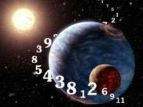
Нумерология
Это наука о числах.
Нумерология также имеет еще одно распространенное название – Магия Чисел. По своей концепции она очень схожа с такой наукой древности, как астрология.

Slide 17
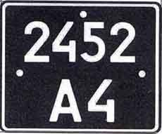
О чем говорит номер
автомобиля?
Для определения нумерологического индекса автомобильного номера нужно найти сумму всех цифр, входящих в него, а затем сократить ее до одиночной цифры. Например, номер машины: В 836 АХ
Находим сумму (буквы, входящие в номер, не учитываются): 8+3+6=17=1+7=8 Таким образом, индекс равняется 8.

Slide 18
О чем говорит номер
автомобиля?
1. Ваш автомобиль предназначен для деловых поездок за границу и заключения крупных контрактов.
2. Эта машина предназначена для объезда и проверки различных объектов.
3. Все вопросы, связанные с получением и дачей кредитов, — вот сфера деятельности машины-«тройки».
4. Такой автомобильный номер полезно иметь людям творчества: он укрепит их материальное положение и позволит спокойно создавать свои шедевры.
5. Это машина путешествий. Смело отправляйтесь на ней отдыхать и развлекаться.
6. Хотите гарантировать себе спокойную обстановку в семье? Тогда почаще сажайте все свое семейство в эту машину и совершайте с ним кратковременные поездки.
7. «Семерка» — число одиночек. Тем, кому проще зарабатывать деньги, работая в одиночестве, нужно обзавестись машиной с таким индексом.
8. Это автомобиль для работников сферы недвижимости. Разъезжая на нем, вы сможете заключить много выгодных сделок и существенно пополнить свой кошелек.
9. Номер этой машины благоприятствует работникам сферы правосудия. Если вам предстоят также частые поездки в общественные учреждения, постарайтесь обзавестись автомобилем с таким номером

Slide 19
Спасибо за внимание!!!
До новых встреч!!!

